Slide 1
15
L’INIZIO DI UNA NUOVA EPOCA
Maometto II
Leonardo da Vinci
Niccolò Copernico

Slide 2
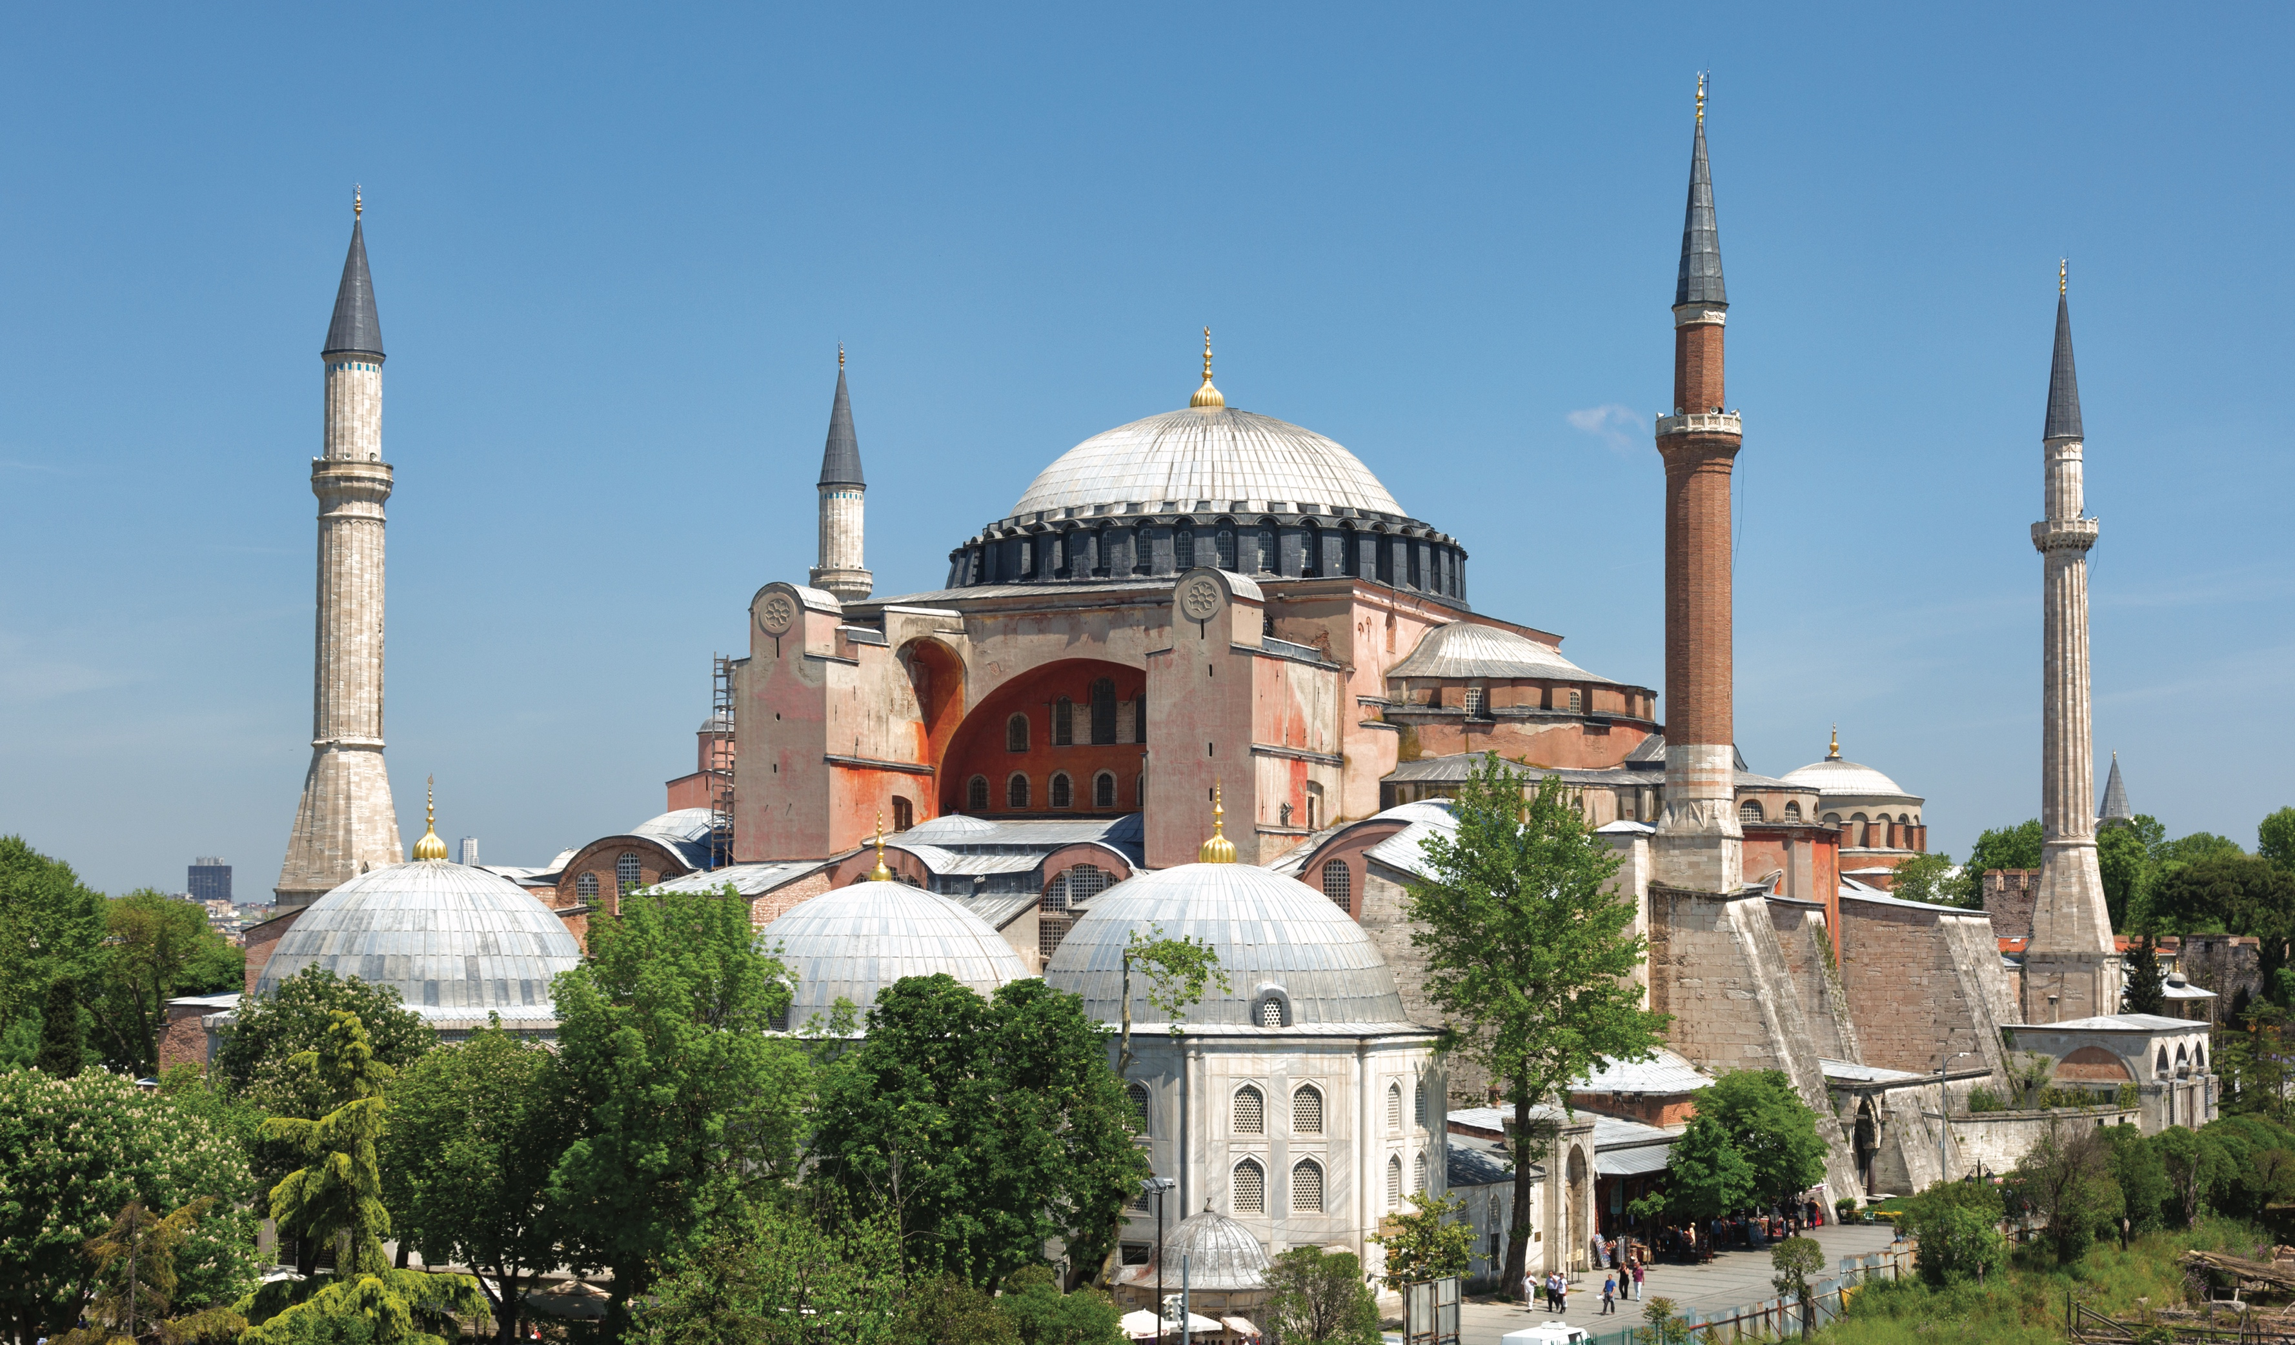
Lezione 1 - L’Impero ottomano
Mentre in Occidente si stavano affermando nuove realtà politiche, come i Comuni e le Monarchie, in Oriente l’Impero bizantino fu colpito da una grave crisi. Dopo la quarta crociata, il territorio dell’Impero si era frammentato, perdendo vaste aree come il Nord della Grecia e la costa adriatica dei Balcani.
In seguito alla riunificazione dei territori rimasti a opera dell’imperatore Michele Paleologo nel 1265, l’Impero bizantino dovette affrontare:
• i continui conflitti interni tra le famiglie aristocratiche che aspiravano al trono;
• le frequenti razzie delle tribù turche che si erano stanziate in Anatolia.

Slide 3
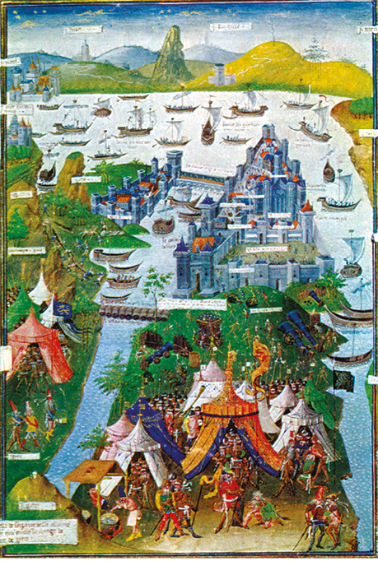
Nel 1326 la tribù turca degli Ottomani riuscì a imporsi in Anatolia e, dopo aver conquistato importanti città come Nicea e Costantinopoli, diede vita a uno Stato organizzato. Nei decenni successivi gli Ottomani continuarono a espandersi e nel 1453 conquistarono Costantinopoli che divenne la capitale dell’Impero ottomano: la presa di Costantinopoli segnò la fine dell’Impero romano d’Oriente.

Slide 4
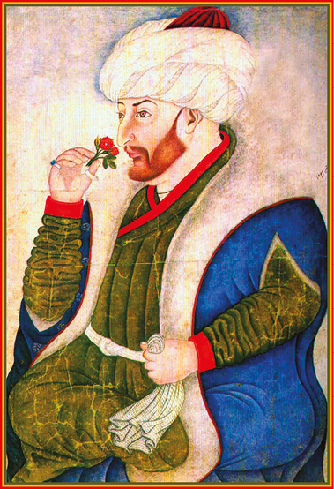
Dopo la conquista di Costantinopoli, il sultano Maometto II assicurò ai territori dell’Impero ottomano un lungo periodo di pace e prosperità. Maometto II garantì libertà di culto a cristiani ed ebrei, e pose fine ai conflitti che avevano caratterizzato la vita dell’Impero bizantino negli ultimi tempi. Allo stesso tempo l’Impero ottomano continuò a espandersi verso ovest arrivando fino al Friuli. L’unico Stato che si oppose all’avanzata ottomana fu la Repubblica di Venezia, che intendeva difendere i propri interessi commerciali.

Slide 5
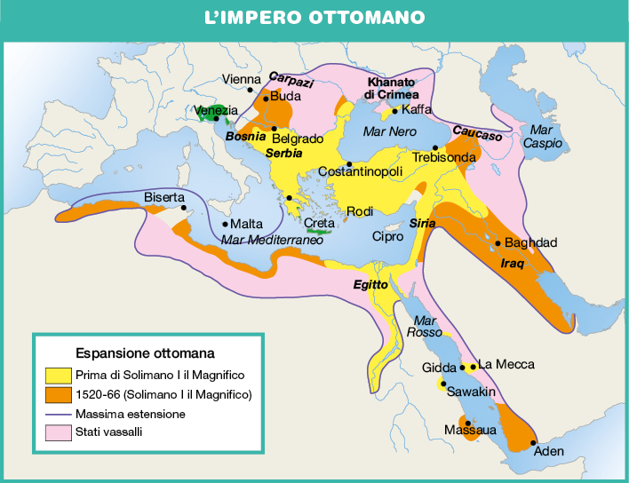
Nel 1481, alla morte di Maometto II, iniziarono aspri scontri per la successione. Nel 1520 salì al potere Solimano I il Magnifico, che regnerà fino al 1566. Sotto la sua guida, l’Impero ottomano raggiunse la sua massima espansione, arrivando ad assediare Vienna in Europa e conquistando le coste del Nord Africa, dove vennero fondati degli emirati vassalli di Costantinopoli, i cosiddetti Stati barbareschi, da cui partivano numerosi attacchi di pirati ai danni delle popolazioni mediterranee.

Slide 6
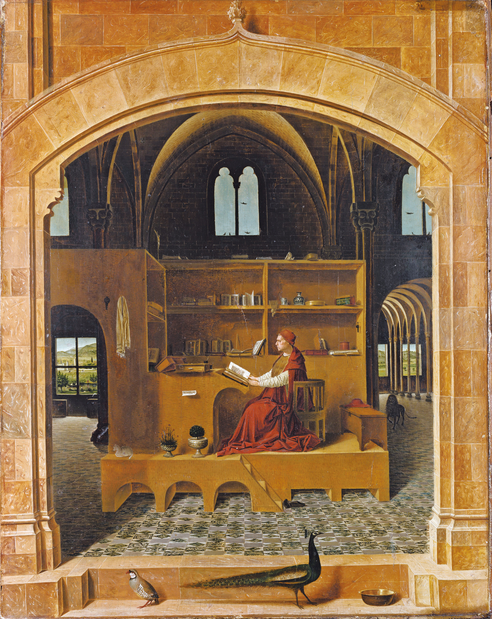
Lezione 2 - Umanesimo e Rinascimento
Fra il Trecento e il Quattrocento, in seguito alla maggiore diffusione di libri e lingue volgari, in Europa nacque un grande interesse per i testi degli autori antichi. Iniziò così l’Umanesimo, un periodo caratterizzato dalla riscoperta e dallo studio delle lingue e della letterature classiche. Lo sviluppo della cultura umanistica venne favorita anche dalla caduta dell’Impero bizantino: infatti numerosi studiosi greci, albanesi e anatolici migrarono in Occidente portando con sé le loro conoscenze e numerosi testi di autori antichi. Questo nuovo interesse per gli autori del passato fece nascere anche nuove scienze, come l’archeologia e la filologia.

Slide 7
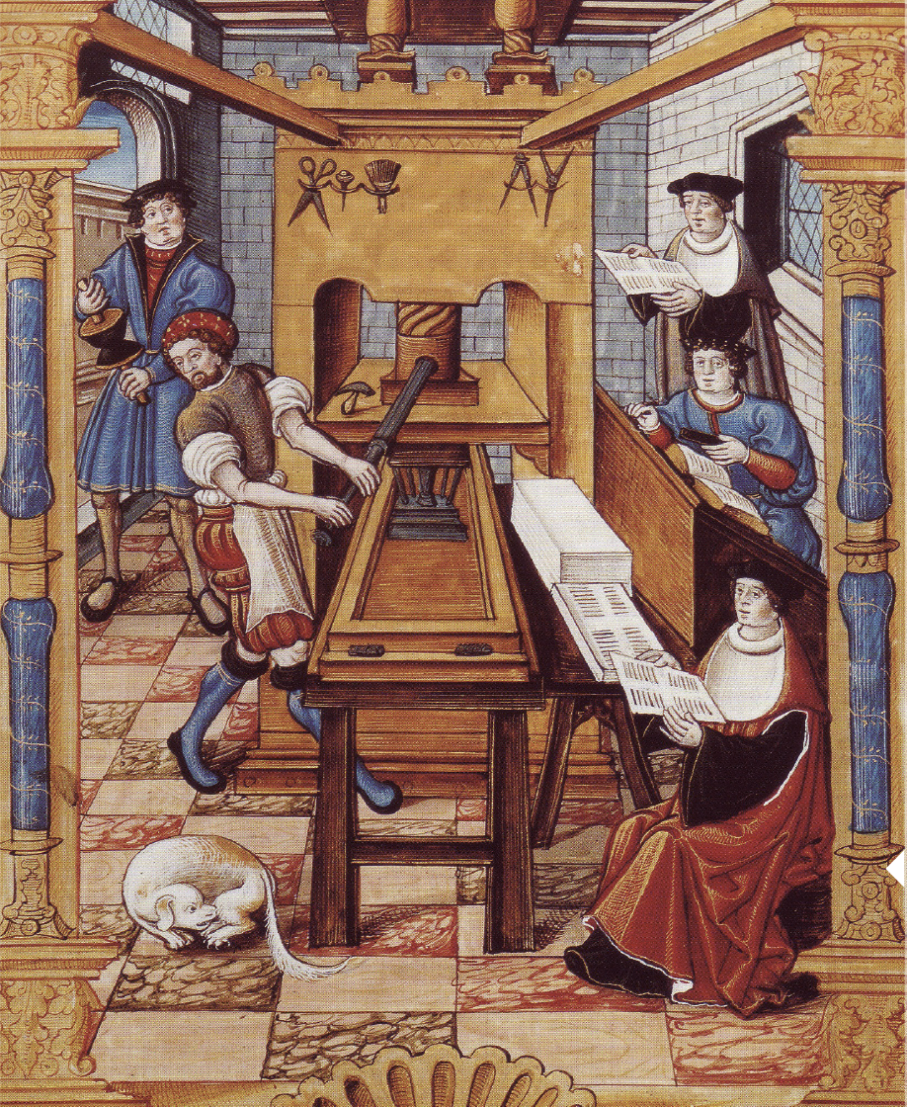
La maggiore diffusione di testi scritti fu possibile grazie a un’importante invenzione: nel 1455 il tedesco Johannes Gutenberg inventò la stampa a caratteri mobili. Con tale macchina si poteva stampare ogni tipo di testo in tempi molto brevi e costi contenuti. Il primo testo stampato da Gutenberg fu una traduzione in latino della Bibbia.

Slide 8
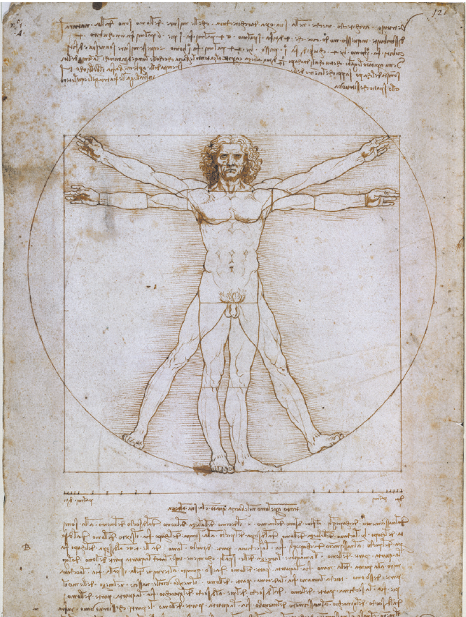
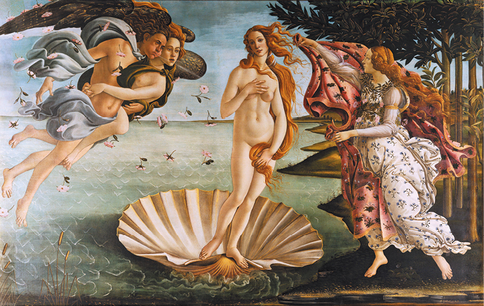
L’Umanesimo fa parte di un contesto culturale più vasto, una fase di “rinascita” delle arti e delle scienze, chiamata Rinascimento. Tra il Quattrocento e il Cinquecento vennero approfondite e valorizzate le conoscenze in ambito letterario, scientifico e artistico. Al centro degli studi e delle opere vennero posti l’essere umano e la natura.

Slide 9
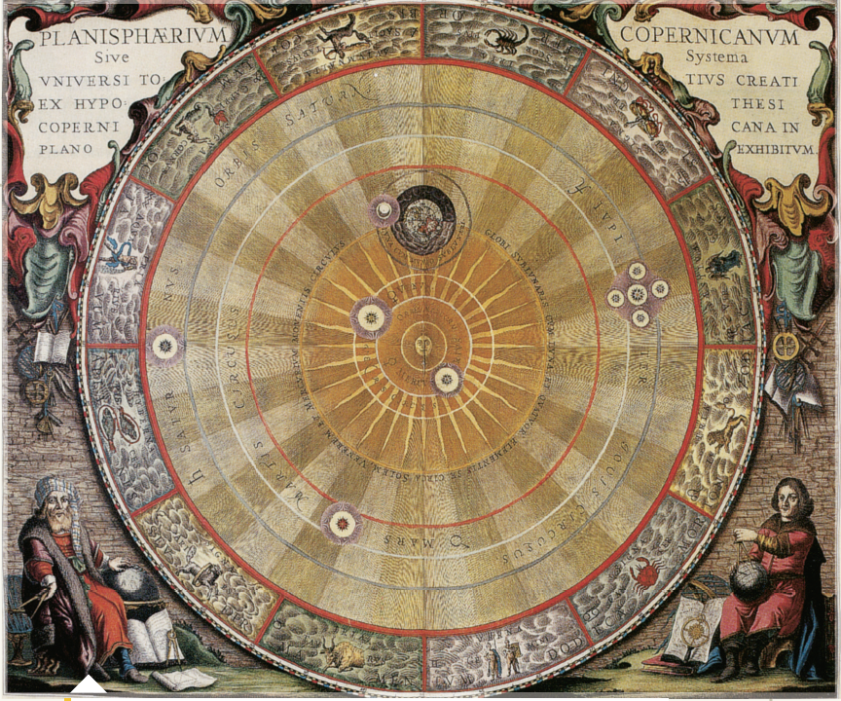
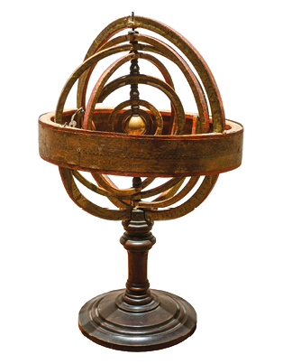
Il Rinascimento fu caratterizzato da importanti scoperte e invenzioni. Nel 1536 Niccolò Copernico elaborò la teoria eliocentrica: è la Terra, insieme con gli altri pianeti, a girare intorno al Sole e non viceversa, come si era creduto fino ad allora.

Slide 10
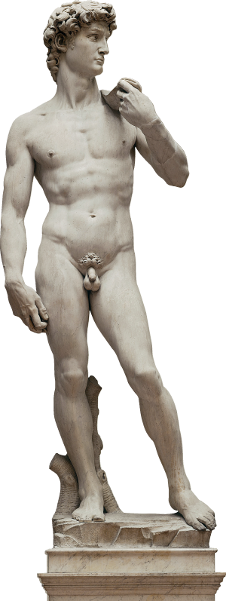
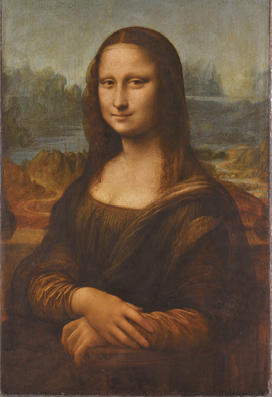
In ambito artistico fiorirono le opere di artisti come Donatello, Michelangelo, Raffaello, Botticelli, Leon Battista Alberti e Leonardo da Vinci.
I più importanti signori italiani, per aumentare il prestigio e il potere della propria casata, iniziarono a ospitare nella propria corte artisti e studiosi, assumendo il ruolo di mecenati, ovvero di protettori di artisti e letterati. Tra i più famosi mecenati ci furono i papi a Roma, i Medici a Firenze, gli Sforza a Milano, gli Este a Ferrara e i Gonzaga a Mantova. Quest’ultima divenne una delle più raffinate corti d’Europa grazie a Isabella d’Este.

